Slide 1


ЛЕСЯ УКРАЇНКА
Життєвий шлях

Slide 2
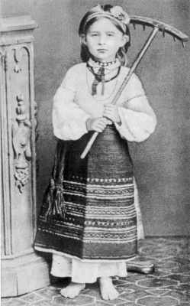
Дитинство
Лариса Петрівна Косач народилась 25 лютого 1871 р. в місті Новограді – Волинському , тепер Житомирської області. Родина Косачів була заможною й освіченою, входила до кола патріотичної української інтелігенції

Slide 3
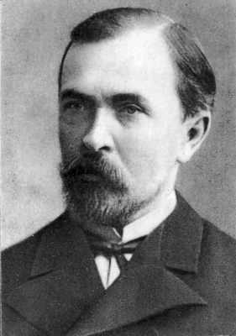
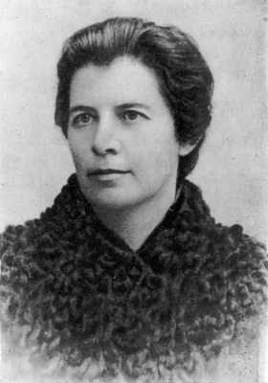
Батьки Лесі
Батько – Петро Косач
Мати – Ольга Косач

Slide 4
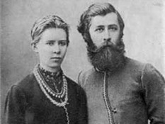
Брати та сестри Лесі Українки
Леся з братом Михайлом
До Лесиного 13-річчя вони однак були у всьому нерозлучні: разом бавилися ,разом читали, разом вчилися, разом розважалися

Slide 5
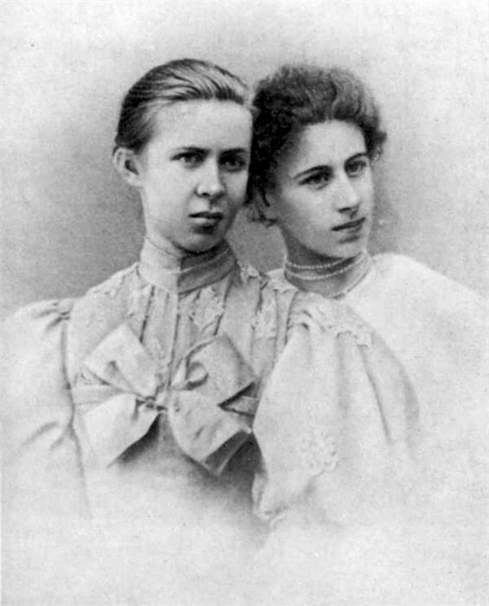
Леся з сестрою Ольгою
Леся цікавилася історією. Дев'ятнадцятирічною дівчиною вона написала для молодшої сестри підручник «Стародавня історія східних народів», в якому проводила багато паралелей і порівнянь дійсності трьохтисячорічного минулого зі сучасним. Цей підручник був доступним, лаконічним і цікавим. Зростаючи, Леся цікавилася філософією, почала також пробувати себе в публіцистиці. Разом із сестрою Ольгою вона відвідувала публічні лекції в Київському університеті, займалася самоосвітою, завдяки чому стала найосвіченішою жінкою в тогочасній Європі

Slide 6
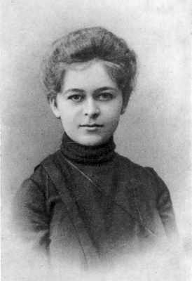
Ісидора – молодша сестра Лесі Українки
Останньою гілочкою Косачівського роду, була Ісидора, яка після перебування в 1945 р. у німецькому таборі для переселенців в Аусбурзі виїхала до Америки, де і знайшла вічний спокій

Slide 7
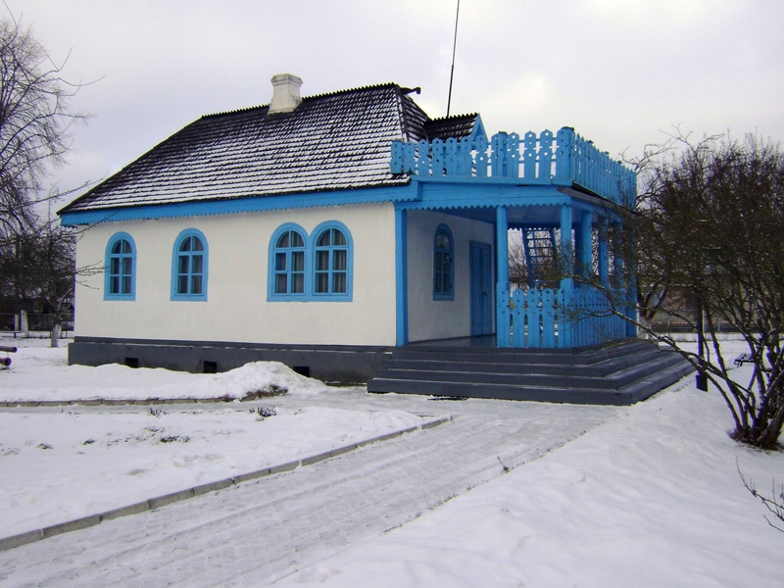
Переїзд родини Косачів до Луцька
У 1879 р. родина Косачів переїхала до Луцька: сюди було переведено на службу батька . Тоді ж у селі Колодяжному, поблизу Ковеля, батько купив ділянку землі й заклав заміський будинок. Відтоді цей таємничий і напрочуд мальовничий край став для письменниці уособленням України

Slide 8
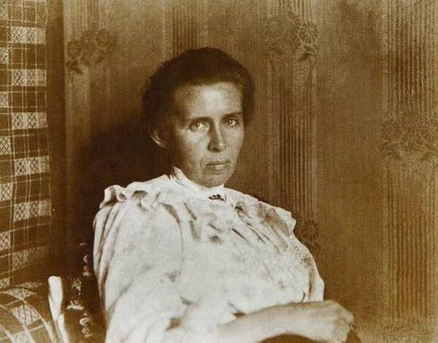
Лікування Лесі в Криму
Застудившись, Леся з 1881 стала важко хворіти. Спочатку боліла нога, потім ліва рука. Дівчинку лікували по-домашньому від ревматизму та її вразив туберкульоз кісток. Свою журбу, через неможливість музичних занять, Леся вилила у своєї автобіографічній елегії “ До мого фортеп’яно “. Письменниця вимушена була виїжджати на лікування у Крим, Єгипет, Грузію, Німеччину, Італію, Польщу

Slide 9
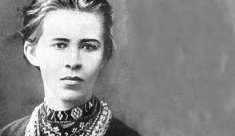
Останні роки життя Лесі Українки
Серце Лесі Українки перестало битися 19 липня 1913 р. в грузинському місті Сурамі. Тіло письменниці перевезли до Києва й поховали на Байковому цвинтарі поряд із могилами батька й брата

Slide 10
Використано: інформація-Wikipedia; зображення- Google; музика- В. Івасюк «Я піду в далекі гори»
Дякую за увагу
Автор – Швед Тарас

